Slide 1

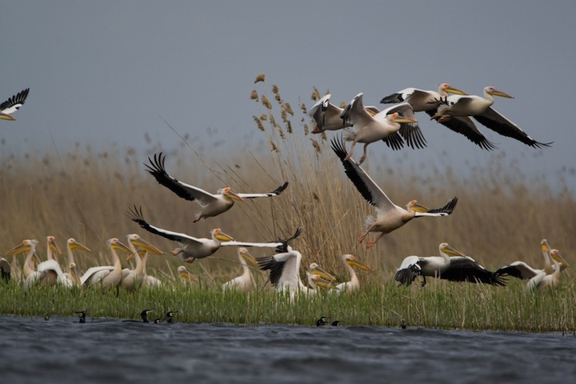
4. Biodiversiteetti ja sen tutkiminen
www.shutterstock.com

Slide 2

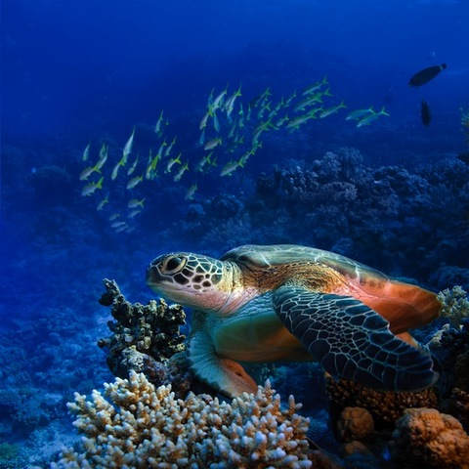
Biodiversiteetin tasot
  1.Laji-monimuotoisuus=alueella lukuisia lajeja
www.shutterstock.com

Slide 3
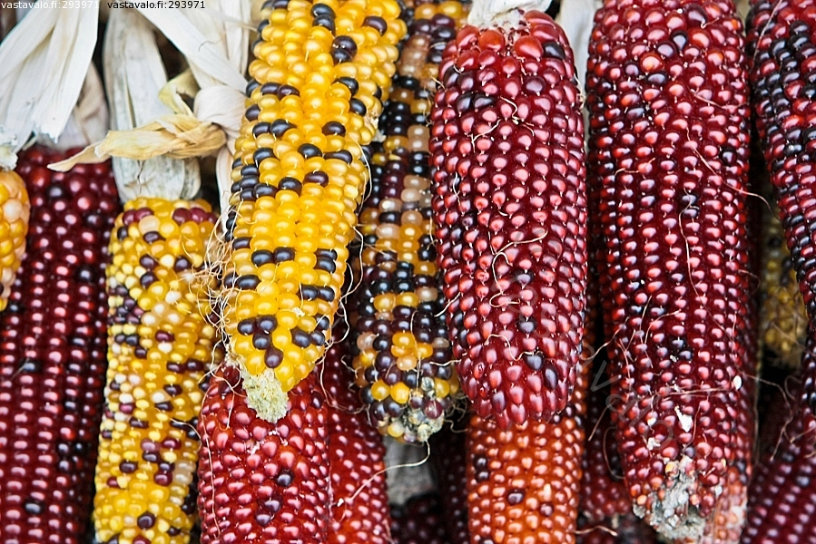
2. Lajinsisäinen monimuotoisuus
  =lajin edustajia riittävästi
  geneettinen monimuotoisuus

Slide 4
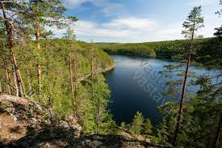
3. Ekosysteemien monimuotoisuus
Mahdollisimman monipuolisesti erilaisia elinympäristöjä

Slide 5
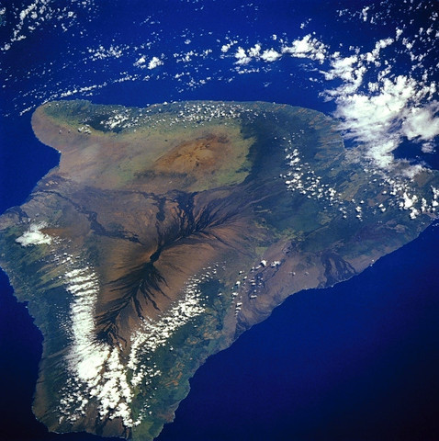
Biodiversiteetin tekijät
  Leveysaste
  Etäisyys merenpinnasta
  Pinta-ala
  Etäisyys mantereesta
  Olosuhteiden pysyvyys

Slide 6
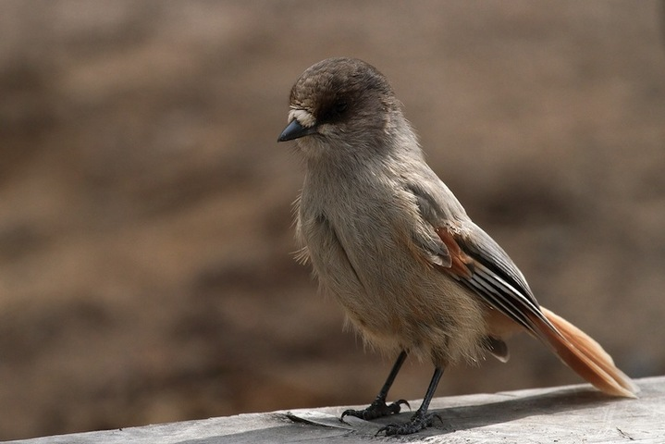
Biodiversiteetin tutkiminen
  Biodiversiteetti-indikaattorieliöt
  Lajidiversiteetti: laskeminen
  Lajinsisäinen diversiteetti: dna-testit
  Ekosysteemien diversiteetti: vaikeaa

Slide 7
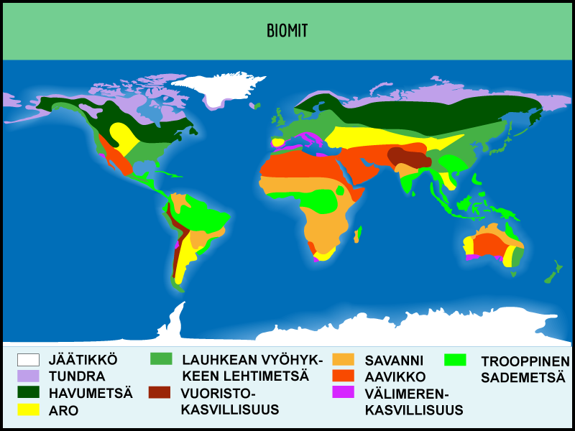
Suurekosysteemit eli biomit
www.shutterstock.com

